Slide 1
PowerShell技術報告
2021 系統安全 期末平時報告
報告者:
指導教授: 偉大的恩師 龍大大

Slide 2
Agenda
Powershell介紹
Powershell core
Powershell 實戰
Powershell programming實戰
惡意Powershell
惡意Powershell偵測
學習心得

Slide 3
Powershell介紹

Slide 4
Powershell介紹紹
https://zh.wikipedia.org/wiki/Windows_PowerShell
PowerShell（包括Windows PowerShell和PowerShell Core）是微軟公司開發的任務自動化和組態管理框架，由.NET Framework和.NET Core是構建的命令行介面殼層相關手稿語言組成，最初僅僅是Windows元件，後於2016年8月18日開源並跨平台支援。[4]
在PowerShell中，管理任務通常由cmdlets（發音為command-lets）執行，這是執行特定操作的專用.NET類。可以將cmdlet集合至指令碼、可執行檔（一般是獨立應用程式）中，或通過常規.NET類（或WMI / COM物件）實例化。[5][6]通過存取不同資料儲存中的資料由PowerShell執行，如檔案總管或登錄檔。

Slide 5
Powershell實戰

Slide 6
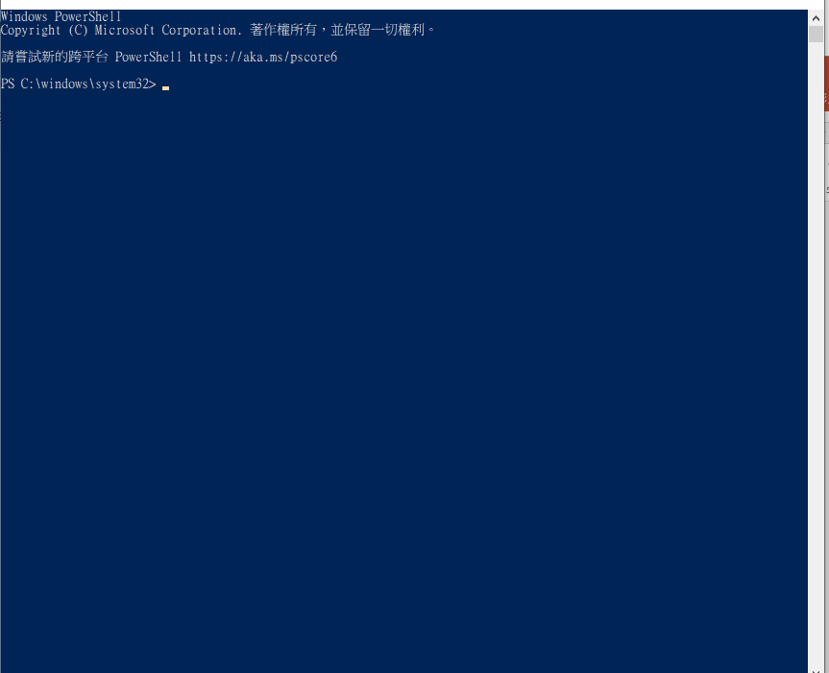
Powershell

Slide 7
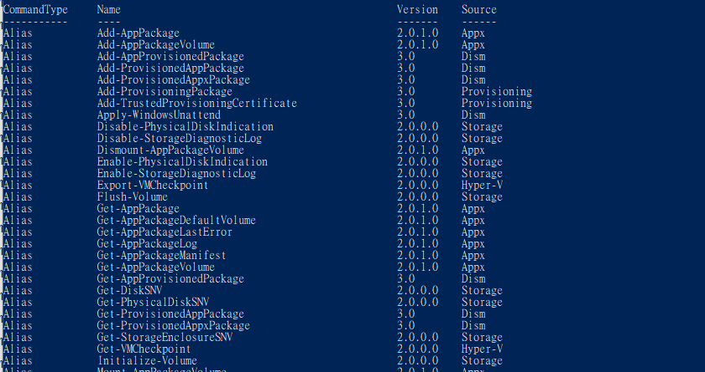
Powershell-Get-Command

Slide 8
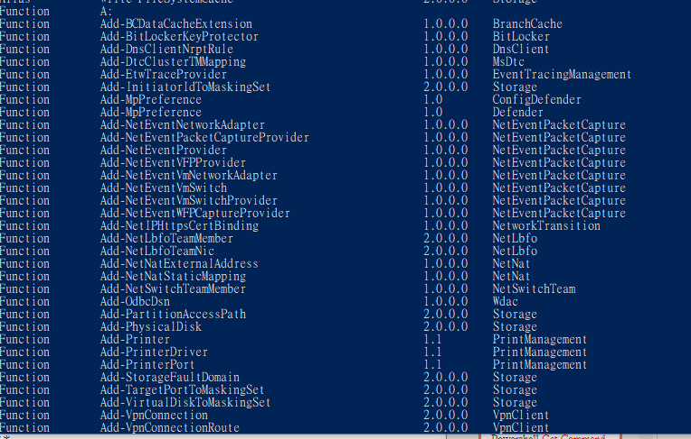
Powershell-Get-Command

Slide 9
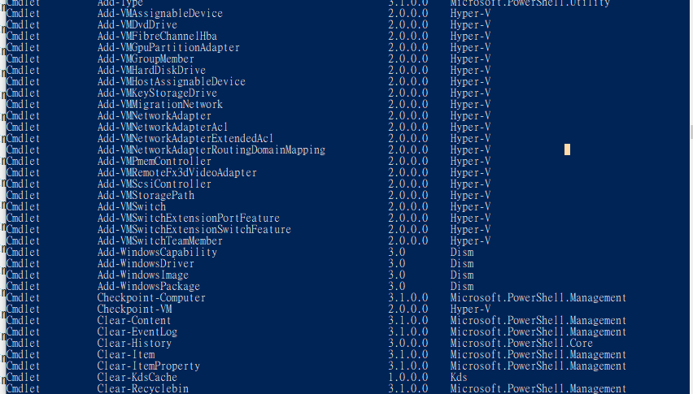
Powershell-Get-Command

Slide 10
Powershell-Get-Command

Slide 11
Powershell-Get-Help Get-Command

Slide 12
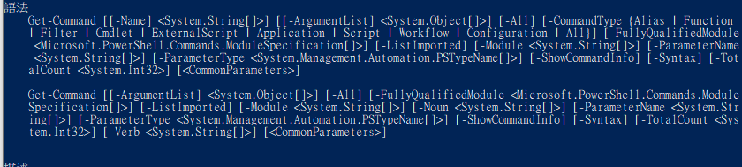
Powershell-Get-Help Get-Command

Slide 13
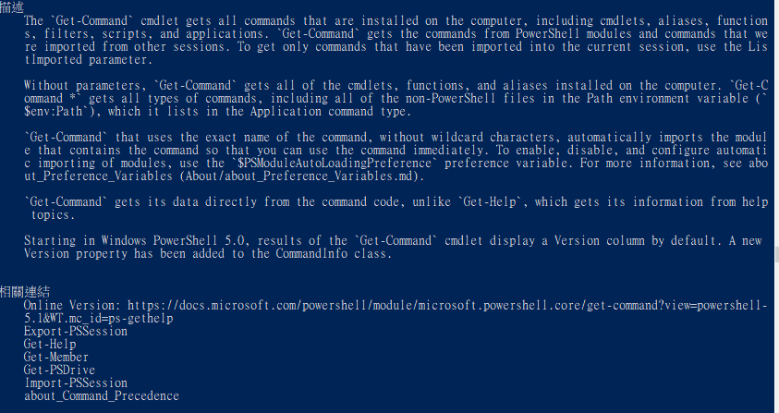
Powershell-Get-Help Get-Command

Slide 14
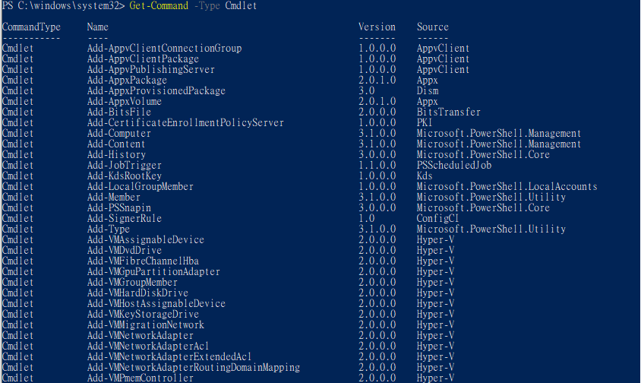
Get-Command -Type Cmdlet

Slide 15
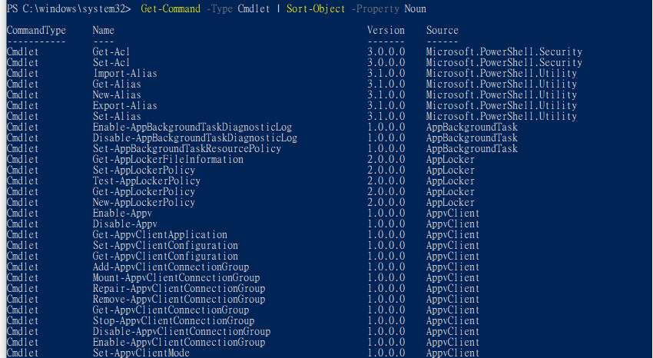
Get-Command -Type Cmdlet | Sort-Object -Property Noun

Slide 16
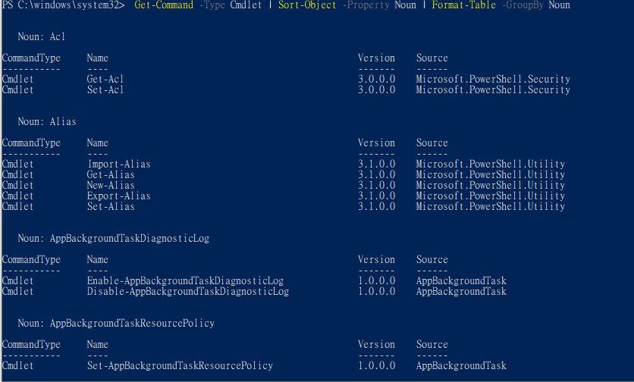
Get-Command -Type Cmdlet | Sort-Object -Property Noun | Format-Table -GroupBy Noun

Slide 17
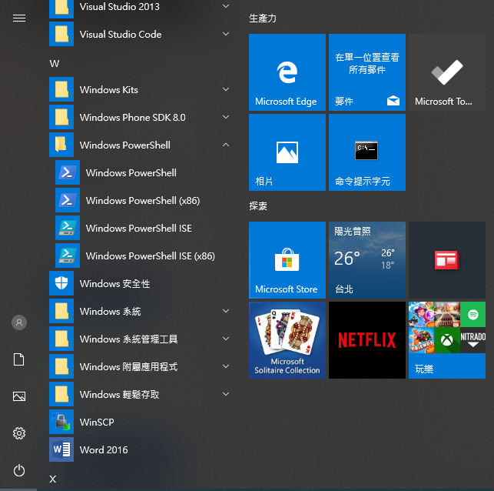
使用系統管理員身分執行powershell ISE

Slide 18
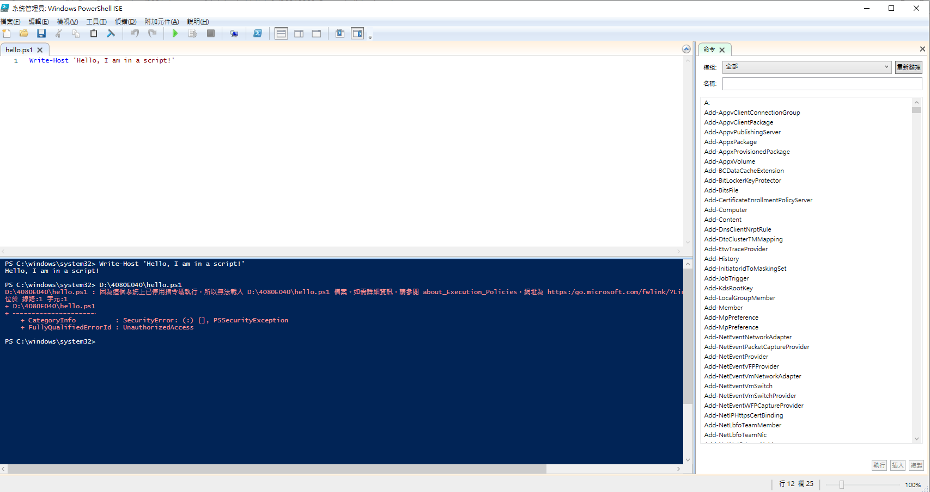
execution policy 執行策略

Slide 19
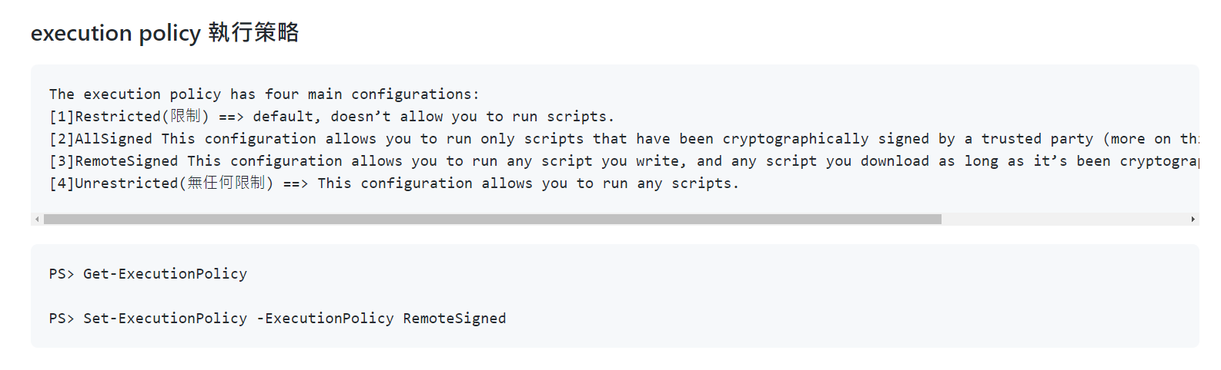


Slide 25
學習心得

